Slide 1
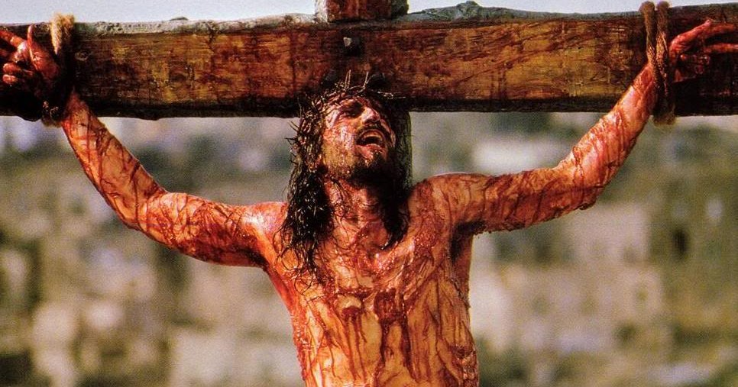
Purificado por la Sangre de Jesús

Slide 2
Hebreos 9: 13-14 La sangre de machos cabríos y de toros , y las cenizas de la becerra rociadas a los inmundos santifican de modo que sean exterior de limpieza . ¿Cuánto más , entonces, la sangre de Cristo, el cual mediante el Espíritu eterno se ofreció a sí mismo sin mancha a Dios, purificará nuestra conciencia de las obras que conducen a la muerte , para que podamos servir al Dios vivo !

Slide 3
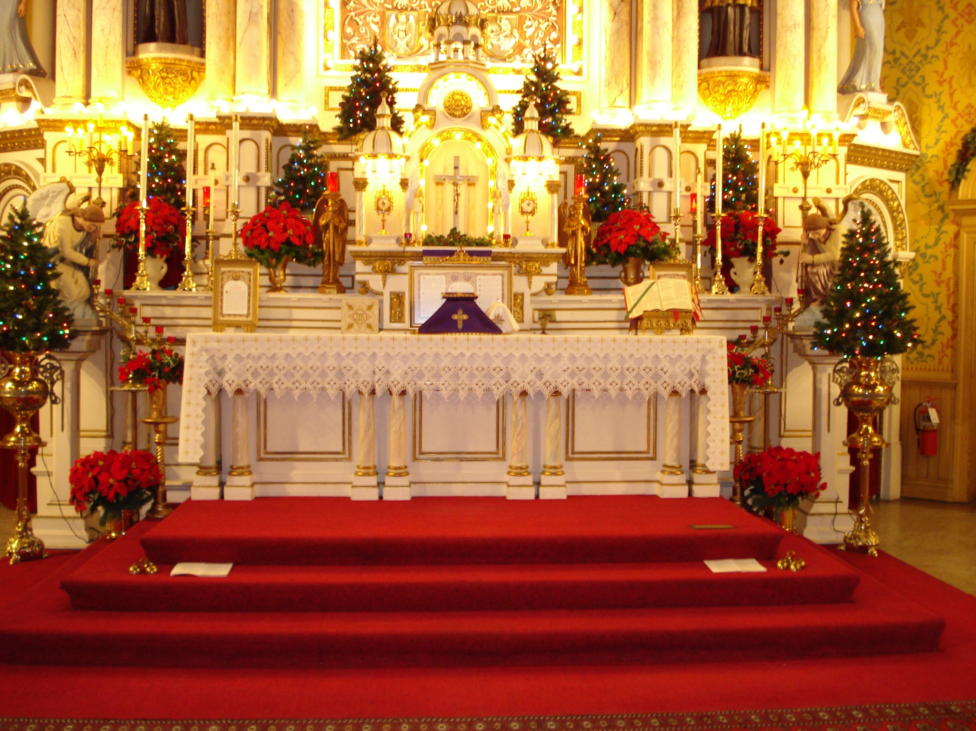

Slide 4
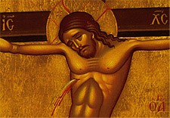
Hebreos 10:19 Así que, hermanos , teniendo libertad para entrar en el santuario por la sangre de Jesús.

Slide 5
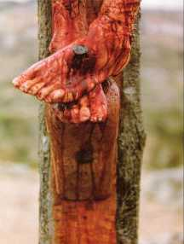
Confiese sus pecados Pedir al Señor perdón Pedir al Señor para cubrir todas sus pecados con la sangre preciosa del cordero . Pedir al Señor que le limpie con la sangre del cordero de toda maldad .

